Slide 1



Analisis Churn dalam Pemasaran
Stage 3
Exploratory Data Analysis and Visualization
Tim Kamboja:
Azis Rahmanto
Fahmi Ramadhan Putra
Ridho Ardia Rahman
Umi Purnamasari

Slide 2
Daftar Isi
Check for Missing Value
Descriptive Statistic
Poin-poin Diskusi
Correlation
Distribution
Comparison

Slide 3
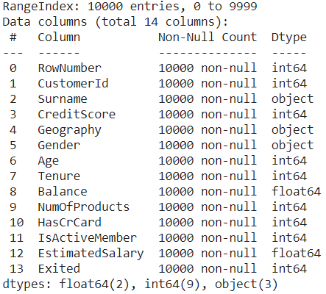
Check for Missing Value
Dengan menggunakan fungsi .info(), akan diketahui gambaran data yang diteliti. Dari hasil di samping terlihat semua kolom berisi 10000 non-null data yang mana dapat diartikan tidak ada data kosong atau no missing value, sehingga tidak perlu dilakukan handling missing value.

Slide 4
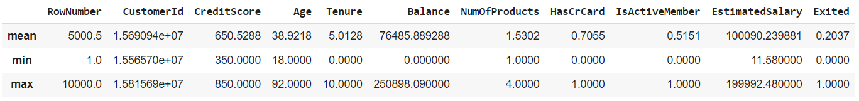
Descriptive Statistic
Statistika deskriptif dilakukan dengan menggunakan fungsi .describe(). Disini akan ditampilkan rata-rata, minimum, dan maksimum tiap kolom yang bertipe data numerik. Berikut beberapa kesimpulan dari statistika deskriptif.
Umur pelanggan rata-rata 39 tahun dengan usia termuda 18 tahun dan tertua 92 tahun.
Gaji pelanggan rata-rata $100,090 dengan gaji terendah $11 dan tertinggi $199,992.
Sebanyak 71% pelanggan memiliki credit card.
Sebanyak 20% pelanggan memilih untuk berhenti berlangganan.

Slide 5
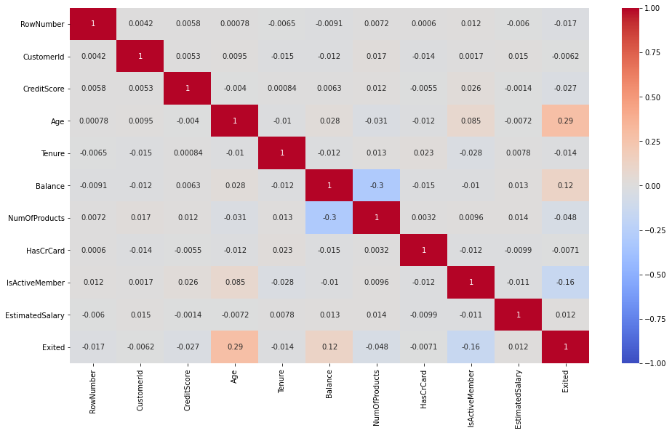
Correlation
Dataset ini memiliki jumlah data yang besar dan memiliki ukuran parameter seperti mean dan standar deviasi populasi, serta data numerik yang bertipe rasio. Maka, korelasi yang cocok digunakan adalah Korelasi Pearson.
Dari hasil perhitungan korelasi di samping, tidak ada kolom-kolom yang memiliki korelasi yang kuat.

Slide 6
Distribution & Comparison

Slide 7
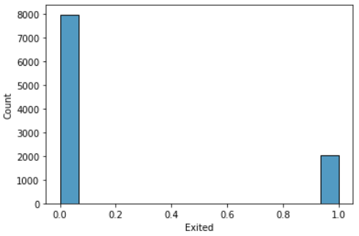
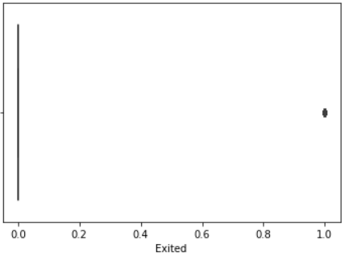
Target: Exited
Jumlah pelanggan yang meninggalkan layanan sekitar 2000 orang, sedangkan yang tetap menggunakan layanan ada sekitar hampir 8000 orang.

Slide 8
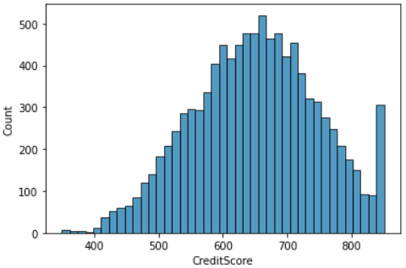
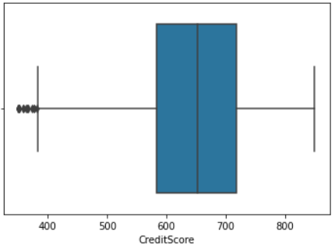
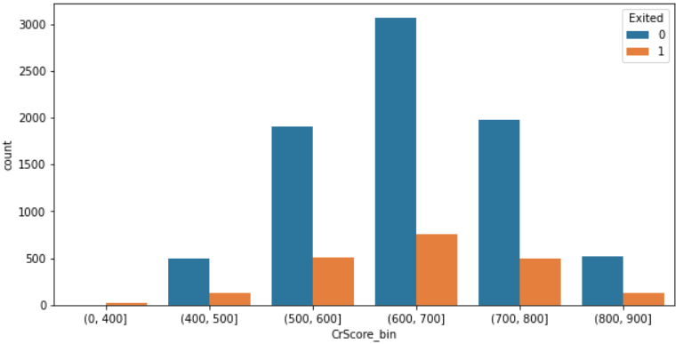
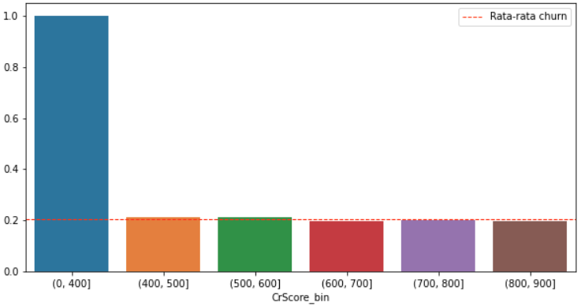
CreditScore
Secara umum data tersebar dan berkumpul di nilai Credit Score 600-700. Namun terdapat beberapa data yang jumlahnya sangat sedikit dibawah nilai 400. Terdapat beberapa outlier di bawah nilai 400.

Slide 9
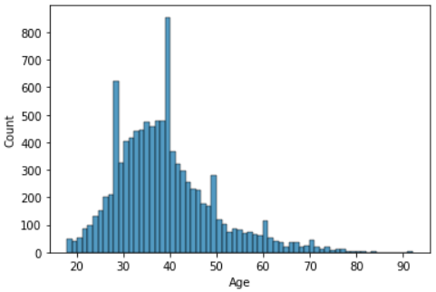
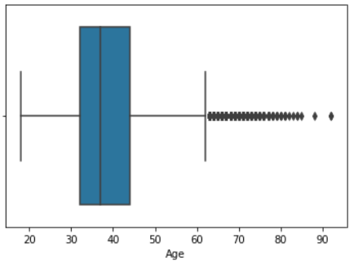
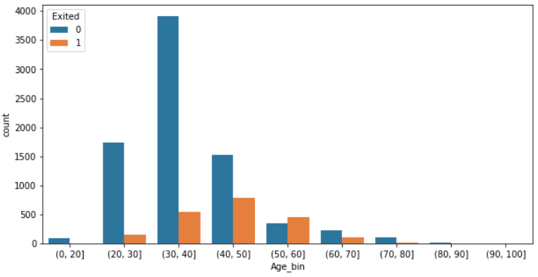
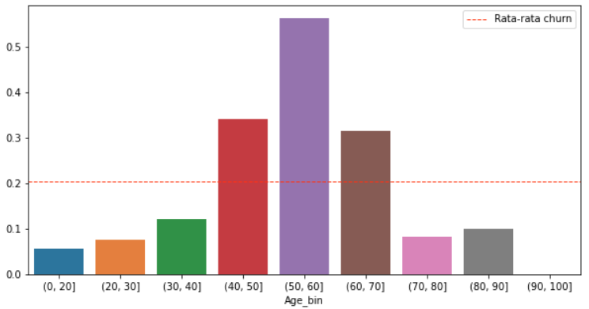
Age
Rentang usia pelanggan cukup beragam, namun kebanyakan di rentang usia sekitar 30-45 tahun. Terlihat pada boxplot, bahwa terdapat banyak outlier yang berusia > 60 tahun.

Slide 10
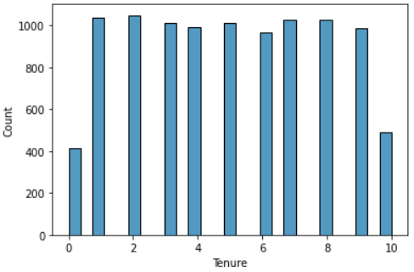
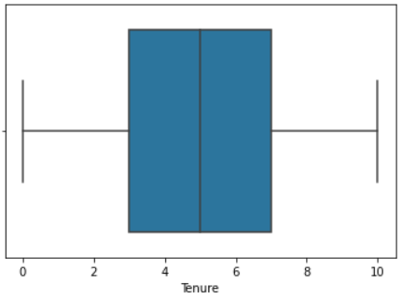
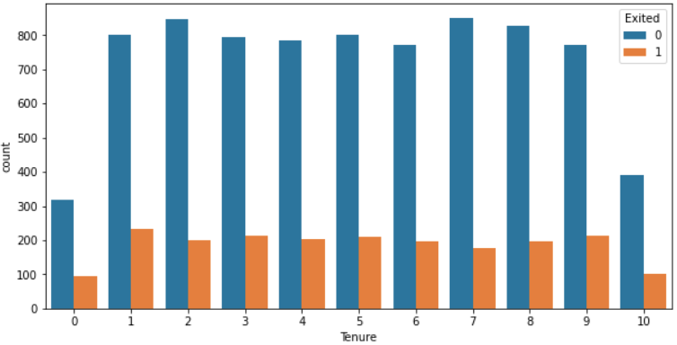
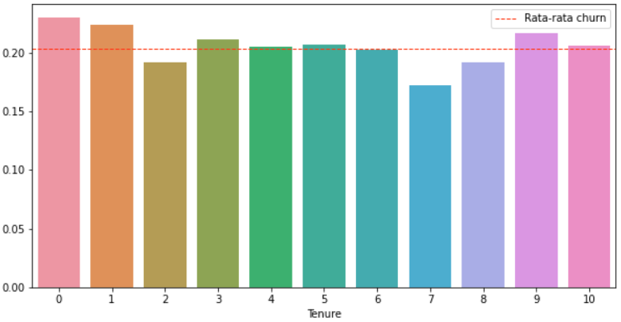
Tenure
Secara umum data tersebar merata di masa berlanggan 0 - 10 tahun. tidak ditemukan outlier.

Slide 11
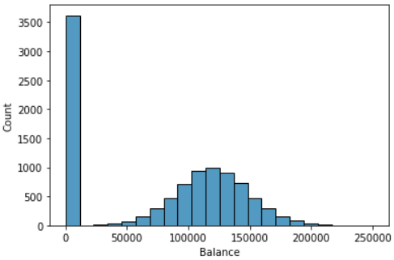
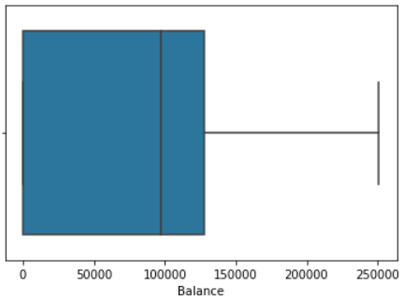
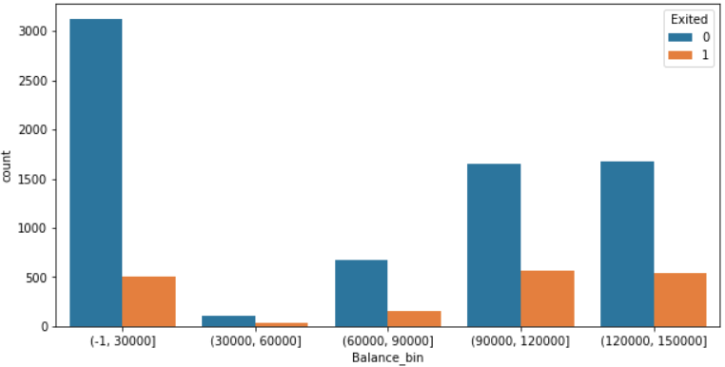
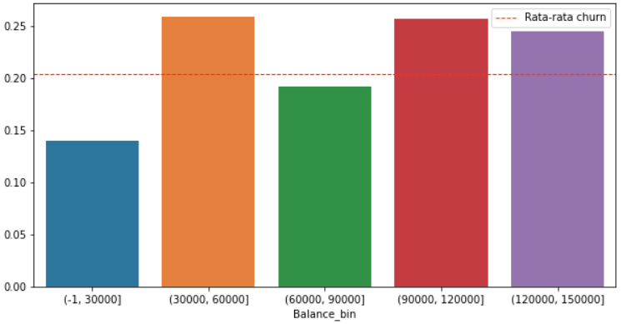
Balance
Pelanggan paling banyak tidak memiliki tabungan (balance = 0), lalu tersebar di rentang jumlah tabungan 100.000 sampai 150.000.

Slide 12
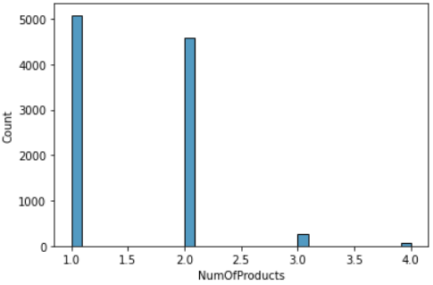
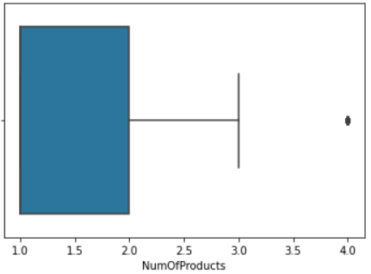
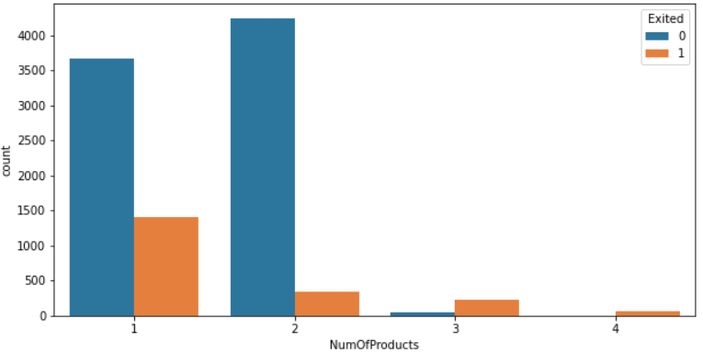
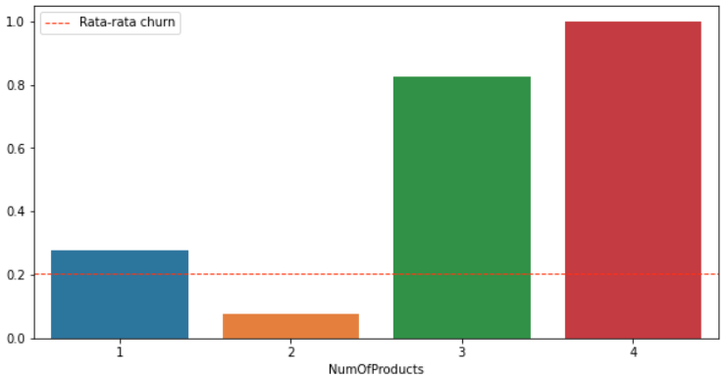
NumOfProducts
Pelanggan paling banyak memiliki 1 atau 2 produk. Terdapat data outlier yaitu pelanggan yang memiliki 4 produk langganan.

Slide 13
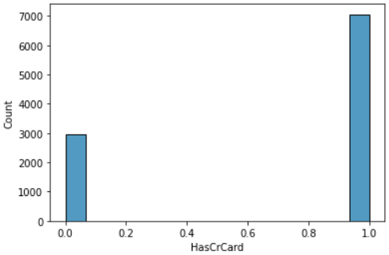
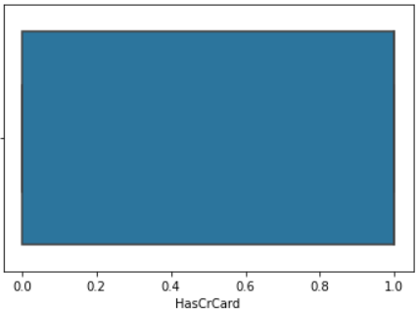
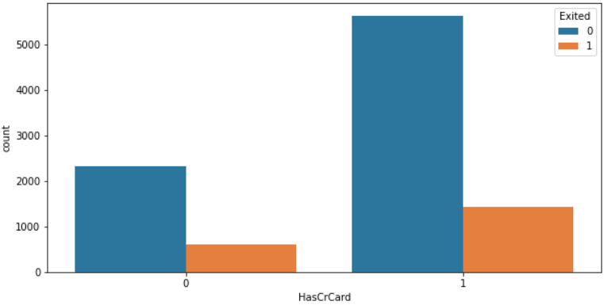
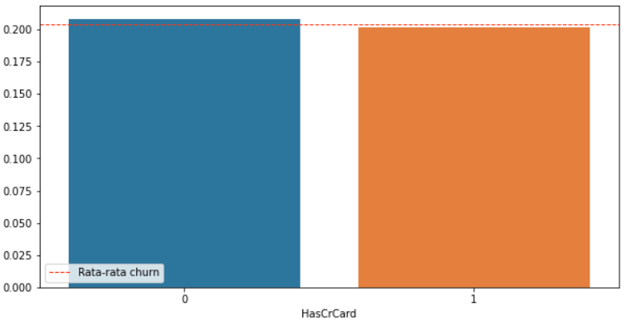
HasCrCard
Sekitar 7000 pelanggan memiliki kartu kredit, sisanya hampir 3000 pelanggan tidak memiliki kartu kredit.

Slide 14
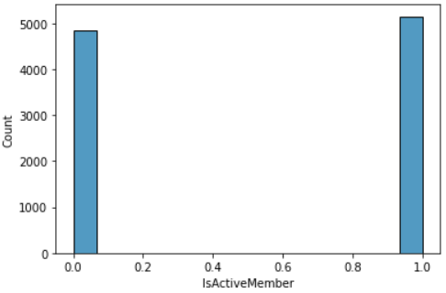
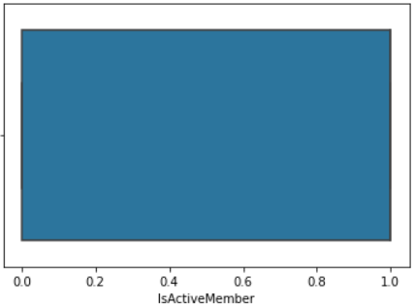
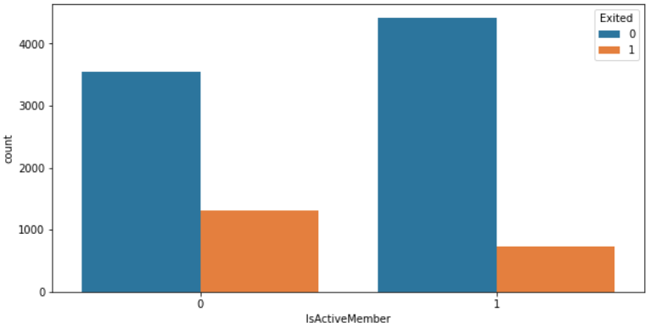
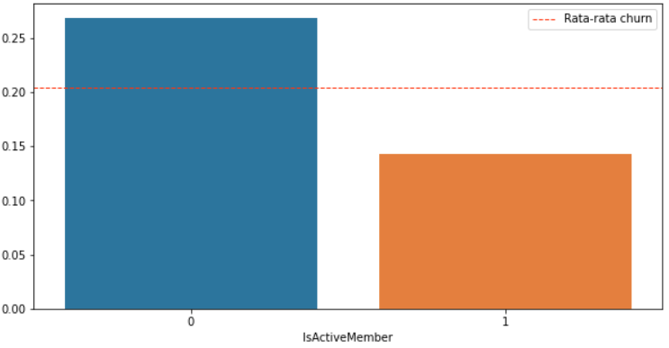
IsActiveMember
Data menunjukkan bahwa pelanggan aktif sedikit lebih banyak dibandingkan pelanggan tidak aktif, namun sebarannya cukup merata.

Slide 15
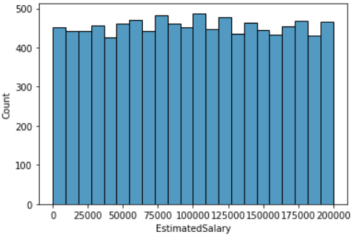
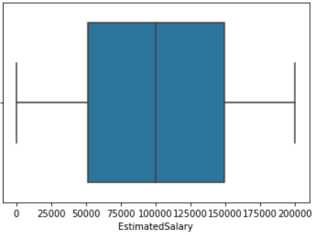
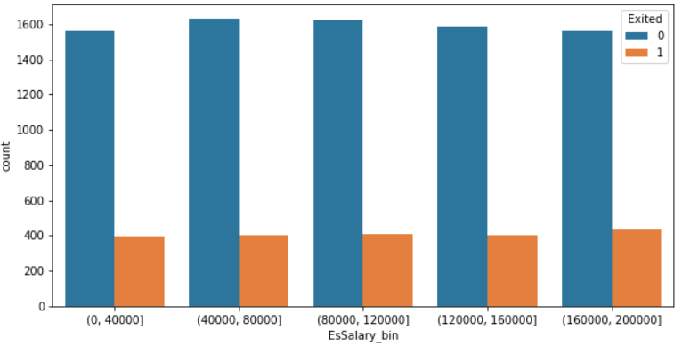
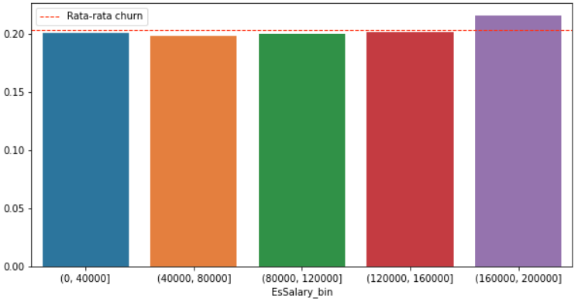
EstimatedSalary
Sebaran data estimasi gaji cukup merata di rentang 0 sampai 200.000.

Slide 16
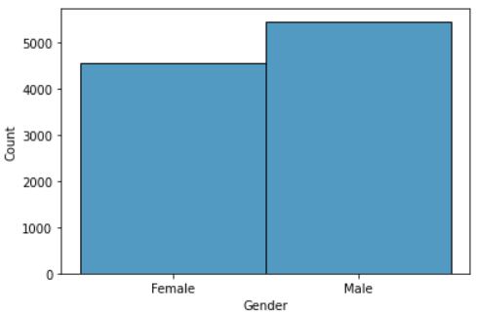
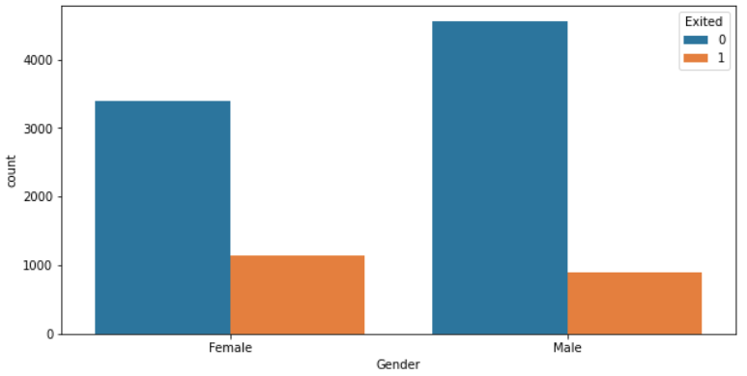
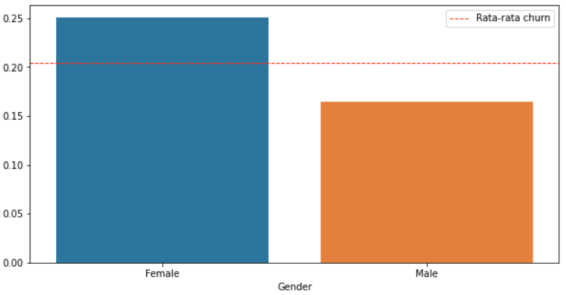
Gender
Pelanggan laki-laki lebih banyak dibanding pelanggan perempuan.

Slide 17
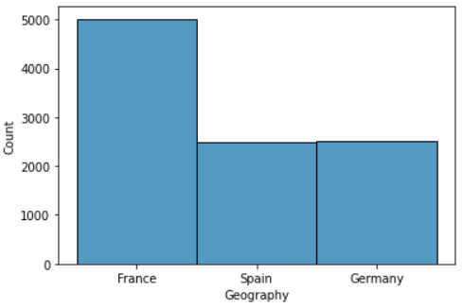
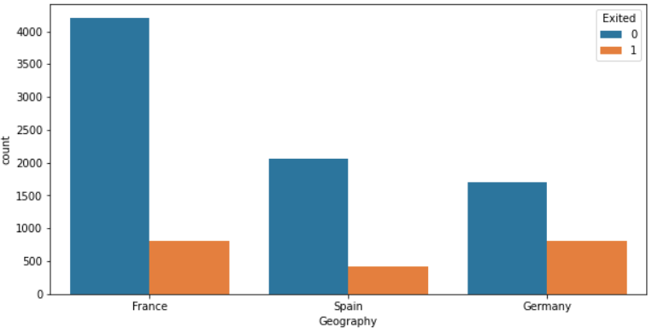
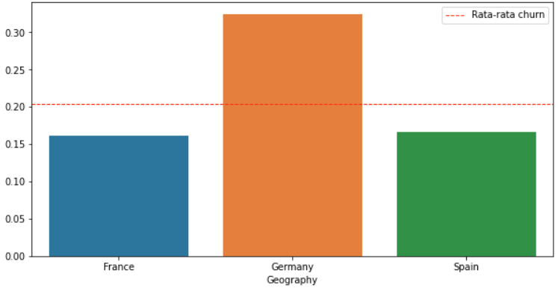
Geography
Perancis memiliki pelanggan lebih banyak dibanding Spanyol dan Jerman.

Slide 18

Terima Kasih
Send it to us! We hope you learned something new.

